Slide 1

Preparación del entorno de desarrollo

Slide 2

requisitos
NODE JS
BABEL
WEBPACK
REACT JS
VISUAL STUDIO CODE
THUNDER CLIENT (VS CODE)

Slide 3

ECMASCRIPT 6

Slide 4

¿Qué es ecmascript?
ECMAScript (o abreviado ES) es la especificación en la que se basa JavaScript. ES nace de la organización ECMA International, cuyo objetivo es desarrollar estándares y reportes técnicos para facilitar el uso de tecnologías de la información.

Slide 5
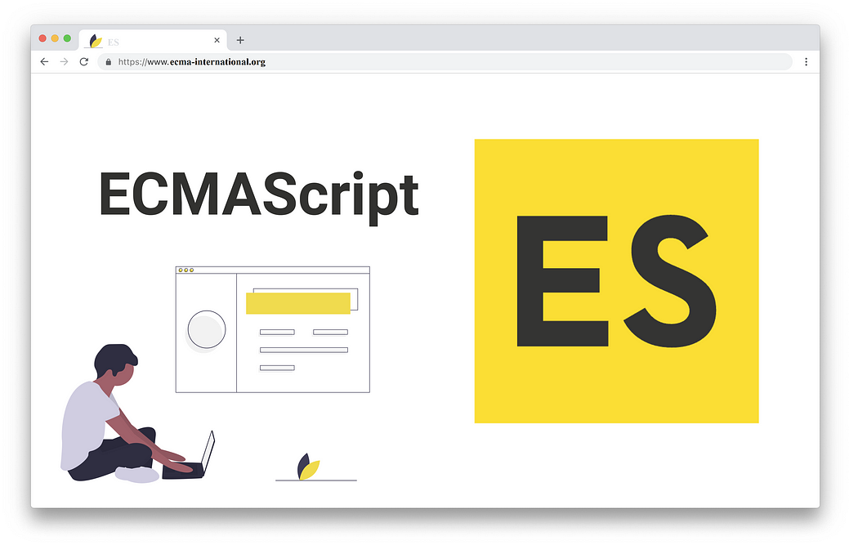
Ventajas de ECMAScript
Funciones de flecha (arrow functions)
Let y Const
Clases
Métodos Privados
FETCH
Desestructuración
Templete String
Map y Set

Slide 6

¿Por Qué Es Necesario Transformar El Código Js?
JavaScript es un lenguaje que no para de evolucionar y que cada año agrega nuevas características a su estándar. El estándar de JavaScript, conocido como ECMAScript.

Slide 7

¿Qué es babel?
Babel es un "compilador" (o transpilador) para JavaScript. Básicamente permite transformar código escrito con las últimas y novedosas características de JavaScript y transformarlo en un código que sea entendido por navegadores más antiguos.

Slide 8
Instalación De Babel
npm i --save-dev @babel/core @babel/cli @babel/preset-env
--save-dev //guarda los paquetes como dependencias de desarrollo
@babel/core //paquete principal de babel
@babel/cli //línea de comandos
@babel/preset-env //preset (conjunto de reglas preconfiguradas)

Slide 9
Configuración
Añadir un nuevo objeto al archivo package.json con el siguiente contenido:
"scripts": {
"build": "babel src -d controller"
}

Slide 10
Configuración
Crear archivo de configuración de babel en la raíz del proyecto con el siguiente nombre:
.babelrc
Crear un objeto indicando el preset que se utilizara.
{
"presets": ["@babel/preset-env"]
}

Slide 11

¿Qué es Webpack?
Webpack es un empacador de módulos (module bundler) para JavaScript, que toma los archivos y dependencias de un proyecto y los transforma en un paquete optimizado.

Slide 12
¿Para qué se usa?
Empaquetar archivos: Junta todos los archivos (.js, .css, imágenes, etc.) en un solo archivo o en varios optimizados.
Optimización del código: Minimiza archivos, elimina código no usado (tree shaking) y divide el código en partes más pequeñas (code splitting).
Compatibilidad con Babel: Permite transformar código moderno a versiones más antiguas con babel-loader.
Servidor de desarrollo: Con webpack-dev-server, puedes hacer recarga en vivo (hot reload).
Carga de recursos: Webpack puede procesar archivos CSS, imágenes y fuentes mediante loaders.

Slide 13
Instalación de webpack
npm i --save-dev webpack webpack-cli webpack-dev-server babel-loader
webpack //El core de Webpack, usado para empaquetar archivos.
webpack-cli //Proporciona comandos en la terminal para ejecutar Webpack.
webpack-dev-server //Un servidor de desarrollo con recarga en vivo.
babel-loader //Permite a Webpack procesar archivos JS con Babel.

Slide 14
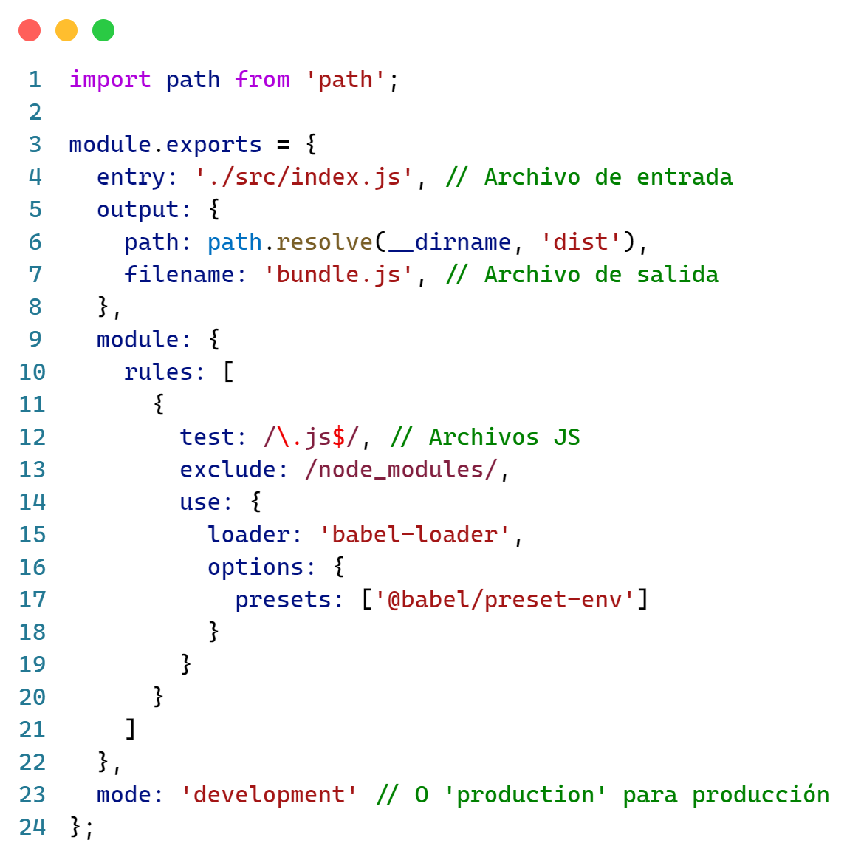
Configuración
Crea un archivo webpack.config.js en la raíz del proyecto y agrégale lo siguiente:

Slide 15
Configuración
Modifica el archivo package.json para añadir scripts:
"scripts": {
  "build": "webpack",
  "dev": "webpack serve --open“
  }

